Slide 1


第七章气体动理论
一、基本概念
1.理想气体的状态参量——宏观量
（1）压强P
（2）体积V
（3）温度T
*
2. 平衡态

Slide 2
3.平衡过程
1
平衡过程在P-V图上用一条连续的曲线表示。
2
二、理想气体的状态方程
或

Slide 3


三、两个公式
1.压强公式
2.温度公式

Slide 4
四、能量均分定理 理想气体内能
每一个自由度的平均动能为
一个分子的平均总能量为
1 mol 气体分子的能量为
m 千克气体的内能为

Slide 5
刚性分子自由度数目
刚性分子能量自由度
自由度
平动
转动
总
分子
单原子分子 3 0 3
双原子分子 3 2 5
多原子分子 3 3 6

Slide 6
五、速率分布函数
归一化条件
麦克斯韦速率分布律（了解）

Slide 7
同种气体，温度升高，曲线变平坦。
不同种气体，
曲线变陡峭。

Slide 8
六、三种速率
1.最可几速率
2.平均速率
3.方均根速率

Slide 9
1. 判断
f(v)
氧
(1)相同温度下，氢和氧的速率分布曲线
氢
o
v
f(v)
(2)不同温度下，同一种
分子的速率分布曲线
o
v

Slide 10
2. 如图示两条 曲线分别表示氢气和氧气在同一温度下的麦克斯韦速率分布曲线， 从图上数据求出两气体最概然速率.
2 000

Slide 11

解
END

Slide 12
3. 图示的曲线分别表示了氢气和氦气在同一温度下的分子速率的分布情况．由图可知，氦气分子的最概然速率为___________，氢气分子的最概然速率为________________．
500m/s
m/s
m/s

Slide 13
4. 1 mol氧气(刚性双原子分子)贮于一氧气瓶中, 温度为27℃，
其内能为_________J；
分子的平均平动动能为__________________J；
分子的平均总能量为___________________J．
当温度升高1K时，气体内能的增量为 J。
(普适气体常量R=8.31 J·mol ⁻¹·K ⁻¹ 玻尔兹曼常量 k=1.38×10⁻²³ J·K ⁻¹ )

Slide 14
5.麦克斯韦速率分布曲线如图所示,图中A、B两部分面积相等,则该图表示:
(A) v₀为最可几速率.
(B) v₀为平均速率.
(C) v₀为方均根速率.
(D) 速率大于和小于
v₀的分子数各一半.
[ D ]

Slide 15
第八章热力学基础
一、热力学第一定律
系统
二、热力学第一定律的应用

Slide 16
等体 V=C,
等压 P=C
等温T=C
绝热 PV^{γ}=C

Slide 19
三、循环过程
1.热机效率
W：各过程作功的代数和（循环曲线所围面积）。系统对外做功，为正
Q_{吸}：从外界吸热总和； Q_{放}：朝外界放热总和。
Q_{净}：各过程吸热和放热的代数和。
整个循环内能增量为0，由热力学第一定律得： Q_{净}=W
2.致冷系数
W：外界对系统做功，为负

Slide 20
3.卡诺机
由两个准静态等温过程和两个准静态绝热过程组成 .
两条绝热线下的面积相等

Slide 21
四、热力学第二定律
1、开尔文表述
不能制造出一种只从单一热源吸取热量，使其全部转变成功而不引起其它变化的循环工作的热机。
2、克劳修斯表述
热量不能自动地从低温热源传到高温热源而不引起其它的变化。

Slide 22
1. 如图所示，已知图中画不同斜线的两部分的面积分别为S₁和S₂，那么
(1)如果气体的膨胀过程为a─1─b，则气体对外做功W＝________；
(2)如果气体进行a─2─b─1─a的循环过程，则它对外做功W＝_______________．

Slide 23
2.一定量的理想气体，经历某过程后，它的温度升高了．则根据热力学定律可以断定：
（1）该理想气体系统在此过程中吸了热．
（2）在此过程中外界对该理想气体系统作了正功．
（3）该理想气体系统的内能增加了．
（4）在此过程中理想气体系统既从外界吸了热，又对外作了正功．
以上正确的是：
(A) (1)、(3). (B) (2)、(3).
(C) (3). (D) (3)、(4).
(E) (4).
[ C ]

Slide 24
3.对于单原子分子理想气体，下面各式分别代表什么物理意义？
1摩尔理想气体的内能；
(1)
RT：___________，
气体的定体摩尔热容；
(2)
R：___________,
气体的定压摩尔热容
(3)
R：_____________________.
(式中R为普适气体常量，T为气体的温度)

Slide 25
4.对于双原子分子理想气体，如果气体的量为2mol，温度升高5K，计算内能变化为________ J；
(普适气体常量R=8.31 J·mol ⁻¹·K ⁻¹ )
假设在此过程中外界对气体做功100J，则气体吸热为______ _J。

Slide 26
5.(1) 一卡诺热机在温度为700K和300K的两热源之间工作，其理论上的最大效率为 。
(2)一卡诺热机在温度为27℃和327℃的两热源之间工作，其理论上的最大效率为 。
50%
57%

Slide 27
6.一热机以1mol双原子分子气体为工作物质，循环曲线如图所示，其中AB为等温过程，T_{A}=1300K，T_{C}=300K。
求①.各过程的内能增量、功、和热量；
②.热机效率。

Slide 28
吸热
B-C为等压压缩过程

Slide 29
放热

Slide 30
或由热力学第一定律
放热
C-A为等容升压过程

Slide 31
吸热
一个循环中的内能增量为：
经过一个循环内能不变。
②.热机效率

Slide 33
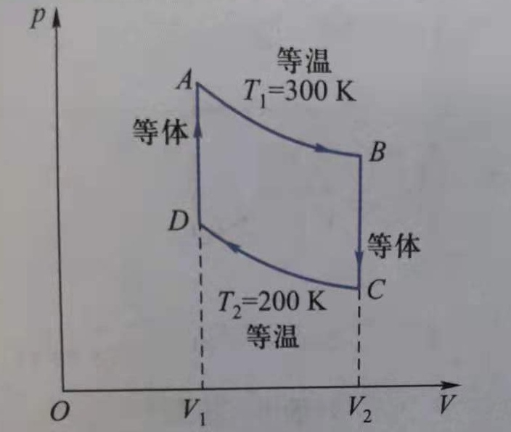
7. (作业8-16）0.32kg的氧气作图中所示循环ABCDA。设V₂=2V₁，T₁=300K，T₂=200K，求循环效率。
R=8.31 J·mol ⁻¹·K ⁻¹

Slide 34
解：四个过程的做功：

Slide 35
四个过程的热量：

Slide 36
热机效率：

